Slide 1




TRƯỜNG ĐẠI HỌC CÔNG NGHỆ
ĐẠI HỌC QUỐC GIA HÀ NỘI
BÁO CÁO
KHÓA LUẬN TỐT NGHIỆP
Sinh viên thực hiện: Nguyễn Ngọc Thái
Giảng viên hướng dẫn: TS. Hoàng Văn Mạnh

Slide 2
TRƯỜNG ĐẠI HỌC CÔNG NGHỆ
ĐẠI HỌC QUỐC GIA HÀ NỘI
ĐỀ TÀI
NGHIÊN CỨU BÀI TOÁN PHÁT HIỆN ĐỘNG ĐẤT SỬ DỤNG DỮ LIỆU CẢM BIẾN GIA TỐC

Slide 3
TRƯỜNG ĐẠI HỌC CÔNG NGHỆ
ĐẠI HỌC QUỐC GIA HÀ NỘI
VNU UNIVERSITY OF ENGINEERING & TECHNOLOGY
Đề tài:
NGHIÊN CỨU BÀI TOÁN PHÁT HIỆN ĐỘNG ĐẤT SỬ DỤNG DỮ LIỆU CẢM BIẾN GIA TỐC
Giảng viên hướng dẫn: TS. Hoàng Văn Mạnh
Sinh viên thực hiện : Nguyễn Ngọc Thái
ĐỀ TÀI TỐT NGHIỆP SINH VIÊN NĂM HỌC 2024-2025

Slide 4
NỘI DUNG TRÌNH BÀY
TRƯỜNG ĐẠI HỌC CÔNG NGHỆ
ĐẠI HỌC QUỐC GIA HÀ NỘI
VNU UNIVERSITY OF ENGINEERING & TECHNOLOGY
1
Tính cấp thiết của đề tài
2
Cơ sở lý luận
3
Phương pháp nghiên cứu
4
Kết quả nghiên cứu
5
Đề xuất kiến nghị - giải pháp
ĐỀ TÀI TỐT NGHIỆP SINH VIÊN NĂM HỌC 2024-2025
2

Slide 5
Tính cấp thiết của đề tài
TRƯỜNG ĐẠI HỌC CÔNG NGHỆ
ĐẠI HỌC QUỐC GIA HÀ NỘI
VNU UNIVERSITY OF ENGINEERING & TECHNOLOGY
VIDEO
ĐỀ TÀI TỐT NGHIỆP SINH VIÊN NĂM HỌC 2024-2025
2

Slide 6
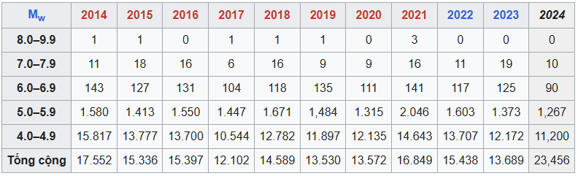
1. Tính cấp thiết của đề tài
TRƯỜNG ĐẠI HỌC CÔNG NGHỆ
ĐẠI HỌC QUỐC GIA HÀ NỘI
VNU UNIVERSITY OF ENGINEERING & TECHNOLOGY
Thống kê:
(Nguồn: https://vi.wikipedia.org/wiki)
ĐỀ TÀI TỐT NGHIỆP SINH VIÊN NĂM HỌC 2024-2025
2

Slide 7
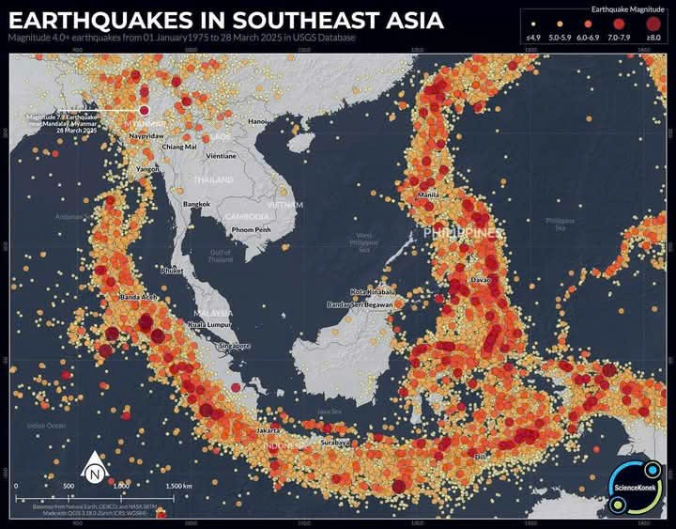
1. Tính cấp thiết của đề tài
TRƯỜNG ĐẠI HỌC CÔNG NGHỆ
ĐẠI HỌC QUỐC GIA HÀ NỘI
VNU UNIVERSITY OF ENGINEERING & TECHNOLOGY
(Nguồn: Cơ quan Khảo sát Địa chất Hoa Kỳ (USGS)
ĐỀ TÀI TỐT NGHIỆP SINH VIÊN NĂM HỌC 2024-2025
2

Slide 8
Tính cấp thiết của đề tài
TRƯỜNG ĐẠI HỌC CÔNG NGHỆ
ĐẠI HỌC QUỐC GIA HÀ NỘI
VNU UNIVERSITY OF ENGINEERING & TECHNOLOGY
Đặt vấn đề:
Động đất là thiên tai khó dự đoán, gây hậu quả nặng nề.
Việc phát hiện sớm giúp giảm thiểu thiệt hại.
Hệ thống cảnh báo truyền thống còn nhiều hạn chế (độ trễ, cảnh báo sai, tốn chi phí).
Mục tiêu: ứng dụng AI và cảm biến gia tốc để tự động phát hiện động đất.
ĐỀ TÀI TỐT NGHIỆP SINH VIÊN NĂM HỌC 2024-2025
2

Slide 9
1. Tính cấp thiết của đề tài
TRƯỜNG ĐẠI HỌC CÔNG NGHỆ
ĐẠI HỌC QUỐC GIA HÀ NỘI
VNU UNIVERSITY OF ENGINEERING & TECHNOLOGY
Khái quát tình hình thực trạng:
Trên thế giới: trung bình 20.000 trận mỗi năm, nhiều trận gây thiệt hại lớn (Tohoku 2011, Haiti 2010,...).
Ở Việt Nam: không nằm trong vành đai lửa nhưng vẫn bị ảnh hưởng (Điện Biên, Tuần Giáo, Kon Plông,...).
Động đất do cả tự nhiên và nhân sinh (thủy điện, công trình ngầm).
ĐỀ TÀI TỐT NGHIỆP SINH VIÊN NĂM HỌC 2024-2025
2

Slide 10
2. Mục tiêu nghiên cứu
TRƯỜNG ĐẠI HỌC CÔNG NGHỆ
ĐẠI HỌC QUỐC GIA HÀ NỘI
VNU UNIVERSITY OF ENGINEERING & TECHNOLOGY
• Xây dựng hệ thống học máy phân biệt động đất và nhiễu từ dữ liệu cảm biến gia tốc.
• Triển khai giao diện thử nghiệm cho người dùng.
ĐỀ TÀI TỐT NGHIỆP SINH VIÊN NĂM HỌC 2024-2025
2

Slide 11
2. Cơ sở lí thuyết
TRƯỜNG ĐẠI HỌC CÔNG NGHỆ
ĐẠI HỌC QUỐC GIA HÀ NỘI
VNU UNIVERSITY OF ENGINEERING & TECHNOLOGY
Động đất do hoạt động kiến tạo, núi lửa hoặc nhân sinh.
Cảm biến gia tốc đo dao động mặt đất 3 trục.
MEMS – phổ biến, rẻ, nhạy, phù hợp mạng IoT cảnh báo.
Tìm hiểu về Machine Learning.
ĐỀ TÀI TỐT NGHIỆP SINH VIÊN NĂM HỌC 2024-2025
2

Slide 12
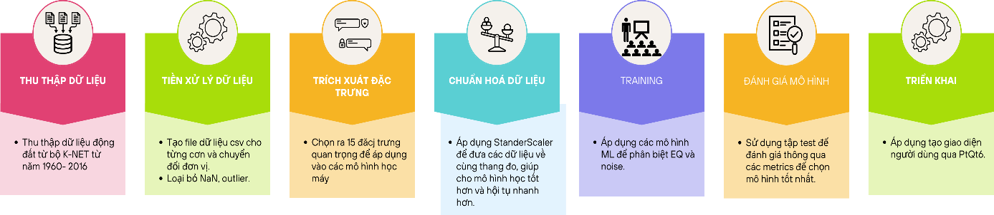
Kiến trúc hệ thống
TRƯỜNG ĐẠI HỌC CÔNG NGHỆ
ĐẠI HỌC QUỐC GIA HÀ NỘI
VNU UNIVERSITY OF ENGINEERING & TECHNOLOGY
Sơ đồ pipeline:
ĐỀ TÀI TỐT NGHIỆP SINH VIÊN NĂM HỌC 2024-2025
2

Slide 13
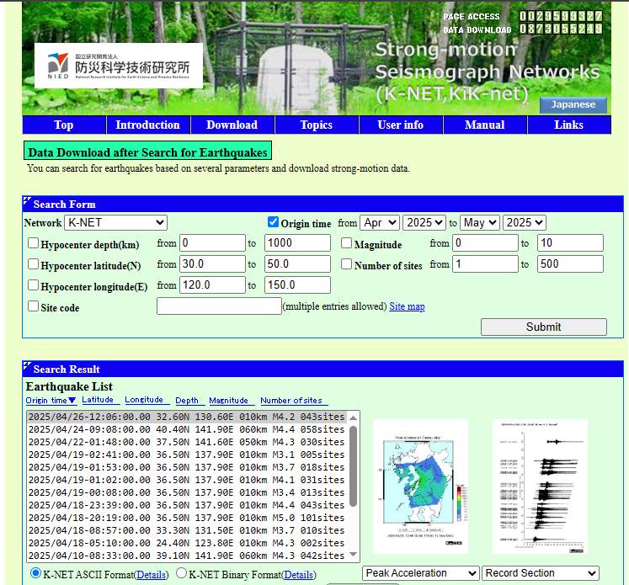
3. Nguồn dữ liệu
TRƯỜNG ĐẠI HỌC CÔNG NGHỆ
ĐẠI HỌC QUỐC GIA HÀ NỘI
VNU UNIVERSITY OF ENGINEERING & TECHNOLOGY
• Bộ dữ liệu K-NET (Nhật Bản)
• Bộ dữ liệu Italy
• Bao gồm tín hiệu EQ (động đất) và Noise (nhiễu).
• Dữ liệu gia tốc 3 trục: X, Y, Z, sampling rate 100Hz.
ĐỀ TÀI TỐT NGHIỆP SINH VIÊN NĂM HỌC 2024-2025
2

Slide 14
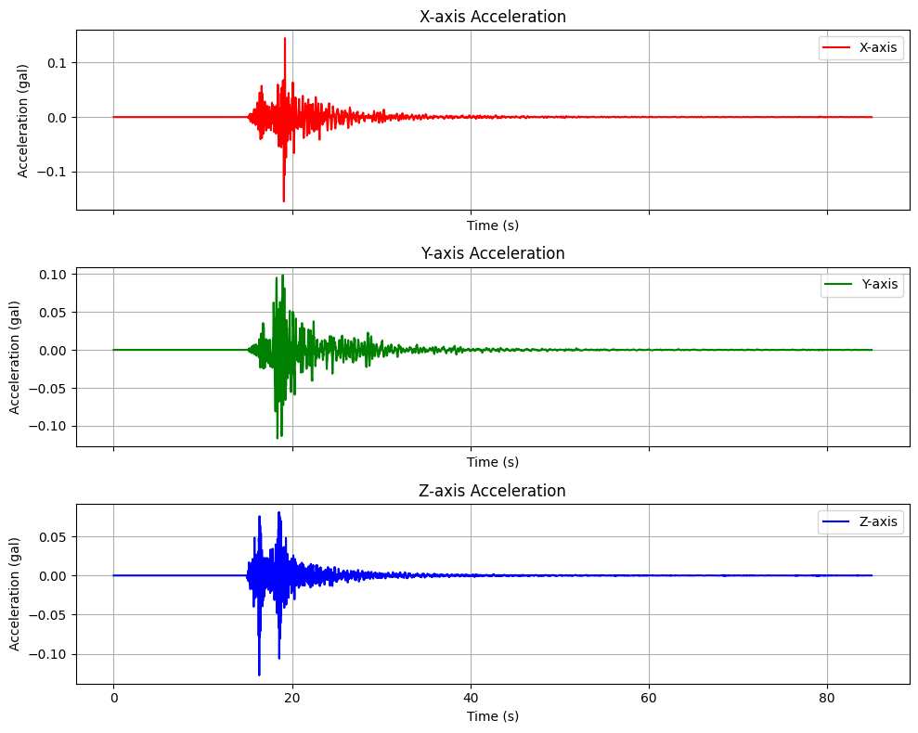
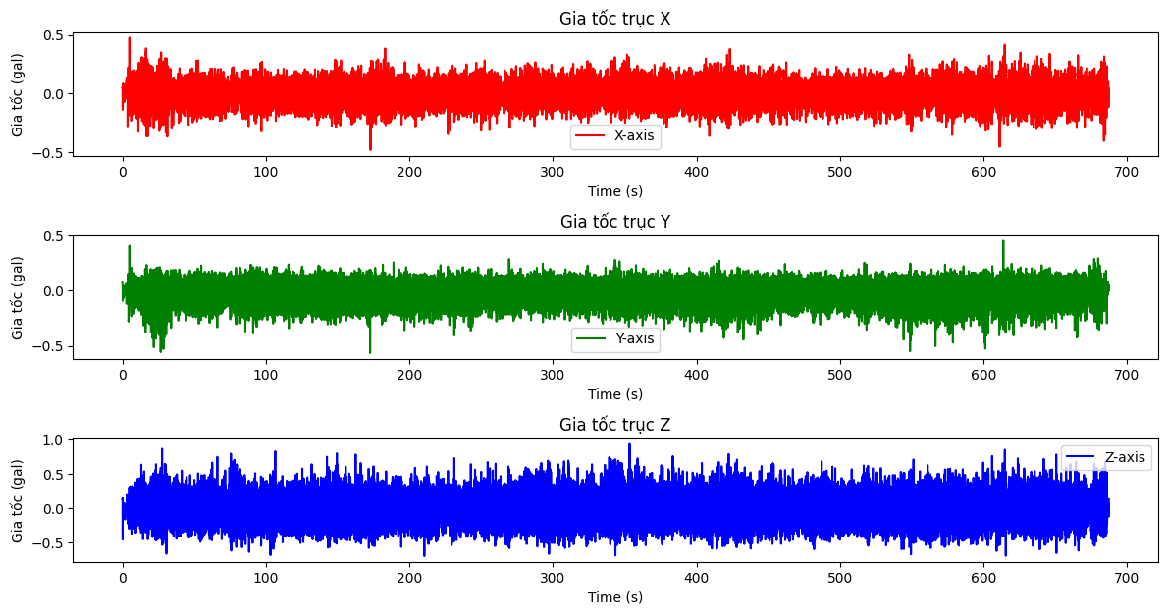
3. Nguồn dữ liệu
TRƯỜNG ĐẠI HỌC CÔNG NGHỆ
ĐẠI HỌC QUỐC GIA HÀ NỘI
VNU UNIVERSITY OF ENGINEERING & TECHNOLOGY
ĐỀ TÀI TỐT NGHIỆP SINH VIÊN NĂM HỌC 2024-2025
2

Slide 15
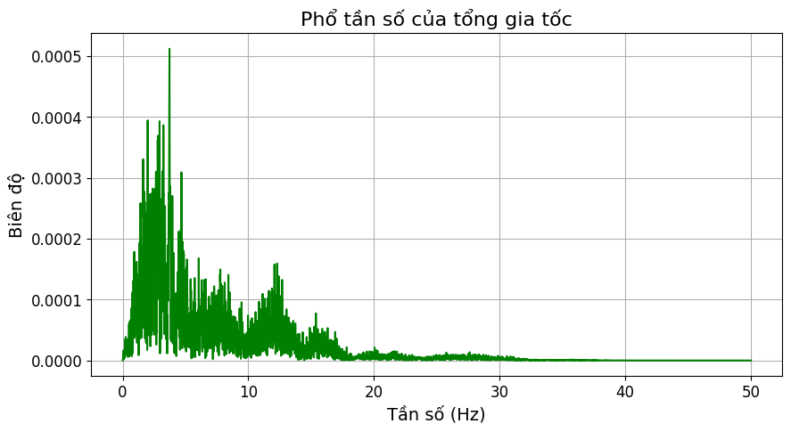
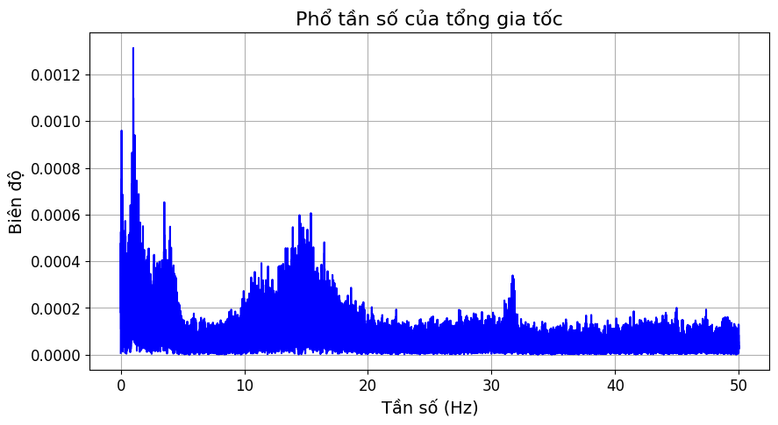
3. Nguồn dữ liệu
TRƯỜNG ĐẠI HỌC CÔNG NGHỆ
ĐẠI HỌC QUỐC GIA HÀ NỘI
VNU UNIVERSITY OF ENGINEERING & TECHNOLOGY
ĐỀ TÀI TỐT NGHIỆP SINH VIÊN NĂM HỌC 2024-2025
2

Slide 16
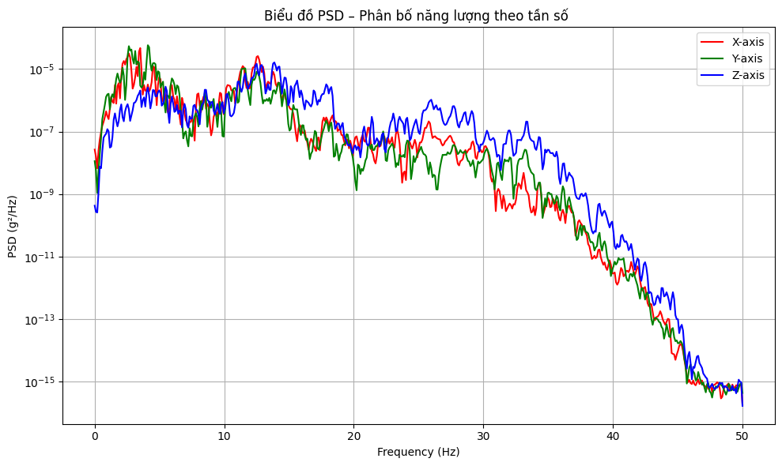
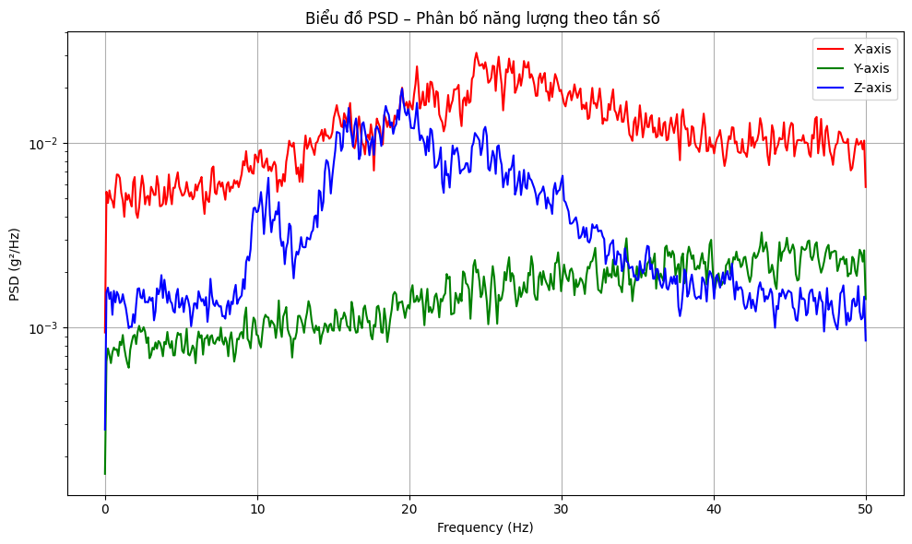
3. Nguồn dữ liệu
TRƯỜNG ĐẠI HỌC CÔNG NGHỆ
ĐẠI HỌC QUỐC GIA HÀ NỘI
VNU UNIVERSITY OF ENGINEERING & TECHNOLOGY
ĐỀ TÀI TỐT NGHIỆP SINH VIÊN NĂM HỌC 2024-2025
2

Slide 17

TRƯỜNG ĐẠI HỌC CÔNG NGHỆ
ĐẠI HỌC QUỐC GIA HÀ NỘI
VNU UNIVERSITY OF ENGINEERING & TECHNOLOGY
3. Tiền xử lý dữ liệu
• Chia nhỏ tín hiệu bằng sliding window 10 giây.
• Chuyển đổi đơn vị, loại bỏ outlier bằng IQR.
• Chuẩn hóa bằng Min-Max, Z-score.
• Gán nhãn EQ/Noise thủ công hoặc theo sự kiện.
ĐỀ TÀI TỐT NGHIỆP SINH VIÊN NĂM HỌC 2024-2025
2

Slide 18
TRƯỜNG ĐẠI HỌC CÔNG NGHỆ
ĐẠI HỌC QUỐC GIA HÀ NỘI
VNU UNIVERSITY OF ENGINEERING & TECHNOLOGY
3. Tiền xử lý dữ liệu
• Chia nhỏ tín hiệu bằng sliding window 10 giây.
• Chuyển đổi đơn vị, loại bỏ outlier bằng IQR.
• Chuẩn hóa bằng Min-Max, Z-score.
• Gán nhãn EQ/Noise thủ công hoặc theo sự kiện.
ĐỀ TÀI TỐT NGHIỆP SINH VIÊN NĂM HỌC 2024-2025
2

Slide 19
TRƯỜNG ĐẠI HỌC CÔNG NGHỆ
ĐẠI HỌC QUỐC GIA HÀ NỘI
VNU UNIVERSITY OF ENGINEERING & TECHNOLOGY
3. Tiền xử lý dữ liệu
• Chia nhỏ tín hiệu bằng sliding window 10 giây.
• Chuyển đổi đơn vị, loại bỏ outlier bằng IQR.
• Chuẩn hóa bằng Min-Max, Z-score.
• Gán nhãn EQ/Noise thủ công hoặc theo sự kiện.
ĐỀ TÀI TỐT NGHIỆP SINH VIÊN NĂM HỌC 2024-2025
2

Slide 20
TRƯỜNG ĐẠI HỌC CÔNG NGHỆ
ĐẠI HỌC QUỐC GIA HÀ NỘI
VNU UNIVERSITY OF ENGINEERING & TECHNOLOGY
3. Trích xuất đặc trưng
• IQR, ZCR, Energy, Peak-to-Peak, Skew, Kurtosis, Dominant Frequency, PSD...
• Biến tín hiệu thành vector đặc trưng → input cho mô hình học máy.
ĐỀ TÀI TỐT NGHIỆP SINH VIÊN NĂM HỌC 2024-2025
2

Slide 21
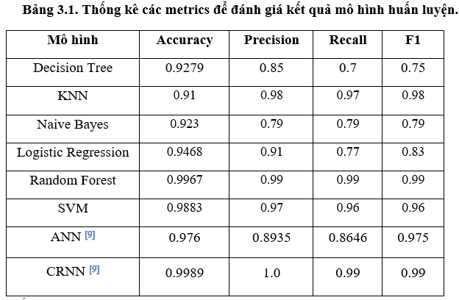
TRƯỜNG ĐẠI HỌC CÔNG NGHỆ
ĐẠI HỌC QUỐC GIA HÀ NỘI
VNU UNIVERSITY OF ENGINEERING & TECHNOLOGY
3. Các mô hình học máy
Machine Learning
Deep Learning
ĐỀ TÀI TỐT NGHIỆP SINH VIÊN NĂM HỌC 2024-2025
2

Slide 22
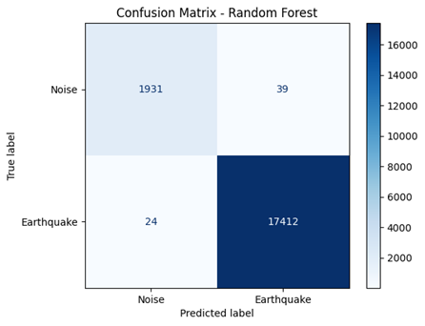
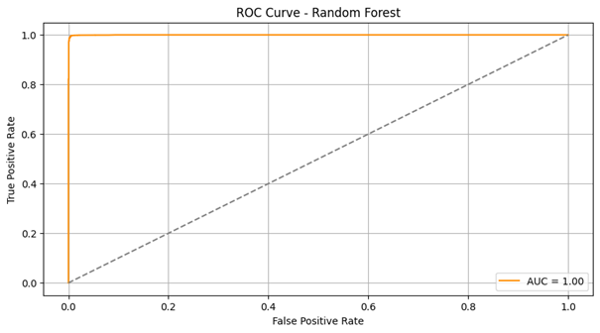
TRƯỜNG ĐẠI HỌC CÔNG NGHỆ
ĐẠI HỌC QUỐC GIA HÀ NỘI
VNU UNIVERSITY OF ENGINEERING & TECHNOLOGY
4. Kết quả nghiên cứu
Dữ liệu huấn luyện: train/val/test
K-Fold cross-validation
Đánh giá: Accuracy, Precision, Recall, F1, ROC-AUC
Random Forest cho kết quả tốt nhất
ĐỀ TÀI TỐT NGHIỆP SINH VIÊN NĂM HỌC 2024-2025
2

Slide 23
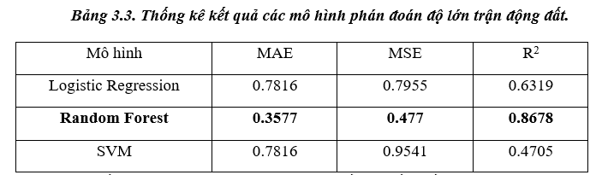
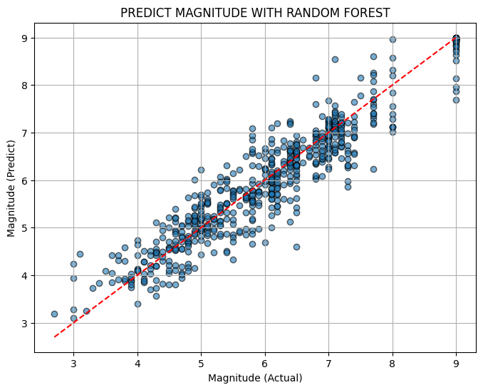
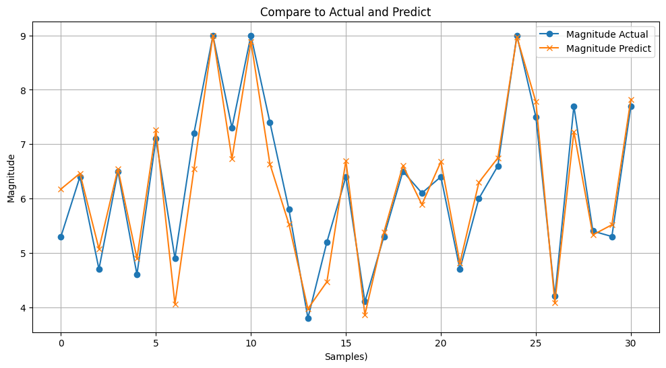
TRƯỜNG ĐẠI HỌC CÔNG NGHỆ
ĐẠI HỌC QUỐC GIA HÀ NỘI
VNU UNIVERSITY OF ENGINEERING & TECHNOLOGY
4. Kết quả nghiên cứu
ĐỀ TÀI TỐT NGHIỆP SINH VIÊN NĂM HỌC 2024-2025
2

Slide 24
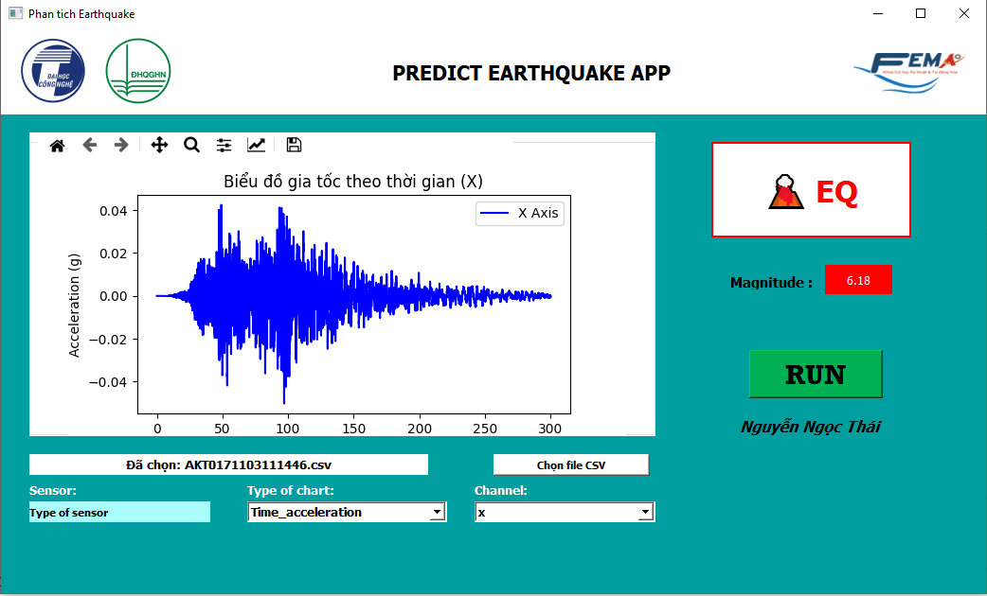
TRƯỜNG ĐẠI HỌC CÔNG NGHỆ
ĐẠI HỌC QUỐC GIA HÀ NỘI
VNU UNIVERSITY OF ENGINEERING & TECHNOLOGY
4. Giao diện người dùng
Sử dụng PyQt5 để tạo giao diện nhập dữ liệu.
Cho phép người dùng chọn file, chạy phân loại, hiển thị kết quả EQ/Noise.
Demo chức năng phân loại dữ liệu theo mô hình huấn luyện.
ĐỀ TÀI TỐT NGHIỆP SINH VIÊN NĂM HỌC 2024-2025
2

Slide 25
TRƯỜNG ĐẠI HỌC CÔNG NGHỆ
ĐẠI HỌC QUỐC GIA HÀ NỘI
VNU UNIVERSITY OF ENGINEERING & TECHNOLOGY
6. Đề xuất kiến nghị - giải pháp
•Chưa triển khai real-time.
•Dữ liệu vẫn còn hạn chế, chưa phủ toàn quốc.
•Chưa xác định tâm chấn hay cường độ.
•Hướng tới mở rộng mạng cảm biến, tích hợp vào hệ thống cảnh báo quốc gia
ĐỀ TÀI TỐT NGHIỆP SINH VIÊN NĂM HỌC 2024-2025
2

Slide 26
TRƯỜNG ĐẠI HỌC CÔNG NGHỆ
ĐẠI HỌC QUỐC GIA HÀ NỘI
VNU UNIVERSITY OF ENGINEERING & TECHNOLOGY
6.1 Hướng phát triển
•Chưa triển khai real-time.
•Dữ liệu vẫn còn hạn chế, chưa phủ toàn quốc.
•Chưa xác định tâm chấn hay cường độ.
•Hướng tới mở rộng mạng cảm biến, tích hợp vào hệ thống cảnh báo quốc gia
Nâng cấp mô hình thời gian thực
Ứng dụng deep learning (CNN, LSTM)
Mở rộng sang phân loại mức độ động đất
ĐỀ TÀI TỐT NGHIỆP SINH VIÊN NĂM HỌC 2024-2025
2

Slide 27
TRƯỜNG ĐẠI HỌC CÔNG NGHỆ
ĐẠI HỌC QUỐC GIA HÀ NỘI
VNU UNIVERSITY OF ENGINEERING & TECHNOLOGY
6.2 Kết luận
ĐỀ TÀI TỐT NGHIỆP SINH VIÊN NĂM HỌC 2024-2025
2

Slide 28
TRƯỜNG ĐẠI HỌC CÔNG NGHỆ
ĐẠI HỌC QUỐC GIA HÀ NỘI
VNU UNIVERSITY OF ENGINEERING & TECHNOLOGY
Danh mục tài liệu tham khảo
ĐỀ TÀI TỐT NGHIỆP SINH VIÊN NĂM HỌC 2024-2025
2

Slide 29
TRƯỜNG ĐẠI HỌC CÔNG NGHỆ
ĐẠI HỌC QUỐC GIA HÀ NỘI
VNU UNIVERSITY OF ENGINEERING & TECHNOLOGY
CẢM ƠN QUÝ THẦY CÔ VÀ CÁC BẠN
ĐÃ CHÚ Ý LẮNG NGHE!
1
ĐỀ TÀI TỐT NGHIỆP SINH VIÊN NĂM HỌC 2024-2025

